Slide 1
Dự án Thiết kế và phân tích dữ liệu – K25

Slide 2
Giới thiệu Mentor

Slide 3
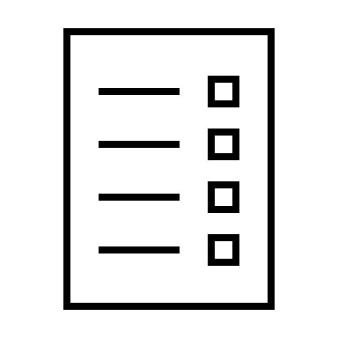




Mục tiêu của khóa học
Khách hàng lưu trữ thông tin bán hàng nhưng không theo một quy chuẩn nào do đó có rất nhiều thông tin dư thừa. Bạn cần tiến hành thiết kế lại Cơ sở dữ liệu trên theo quy chuẩn, đồng thời tiến hành phân tích dữ liệu cho khách hàng.
Ngôn ngữ: SQL
Nhiệm vụ dự án
Các Phương pháp chuẩn hóa dữ liệu
Kỹ năng phân tích, làm sạch dữ liệu
Cơ sở dữ liệu Azure SQL Database

Slide 4
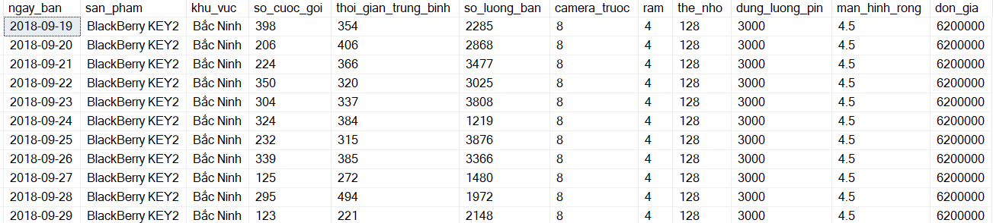
Yêu cầu kỹ thuật
Hiện trạng thiết kế dữ liệu của khách hàng
Hiện trạng thiết kế dữ liệu của khách hàng
Vấn đề lưu trữ và xử lý dữ liệu không nhất quán ?
Dữ liệu bị sai, lỗi
Dữ liệu lớn, tăng trưởng liên tục dẫn đến khó khăn trong việc phân tích. Nhu cầu tự động trong việc “lưu trữ” dữ liệu lịch sử.
Cần thủ tục tự động phân tích, dễ dàng cho người sử dụng

Slide 5


Yêu cầu kỹ thuật
Bước 1: Làm sạch dữ liệu
Bước 2: Chuẩn hóa dữ liệu (3NF)

Slide 6

Yêu cầu kỹ thuật
Bước 3: Thiết kế thủ tục để tự động chuyển dữ liệu giao dịch lịch sử sang 1 bảng khác
Bước 4: Xây dựng thủ tục phân tích dữ liệu
Top 3 mặt hàng bán chạy nhất ?
Khu vực kinh doanh hiệu quả nhất ?
….

Slide 7
Các giai đoạn của dự án
100%
Giai đoạn 4: T0 + 14
Xây dựng thủ tục phân tích dữ liệu
Giai đoạn 3: T0 + 10
Xây dựng thủ tục tự động xử lý dữ liệu
75%
Giai đoạn 2: T0 +6
Thực hiện chuẩn hóa dữ liệu
50%
Giai đoan 1: T0 + 3
Tìm hiểu tập dữ liệu của khách hàng
Thực hiện làm sạch dữ liệu
25%

Slide 8


